Slide 1

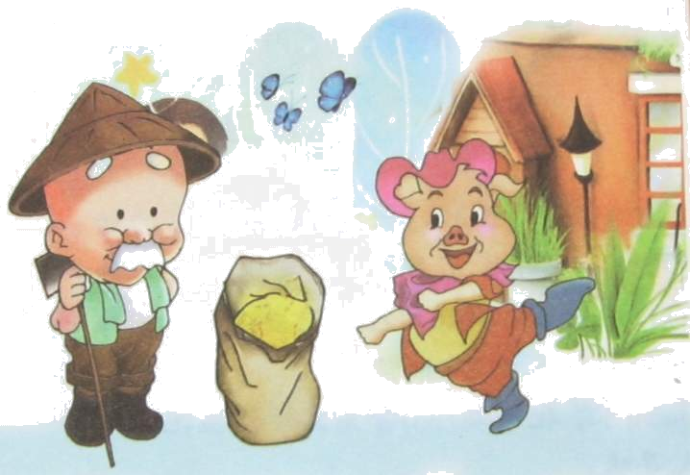
三袋麦子
小纪中心小学 史茂斌

Slide 2
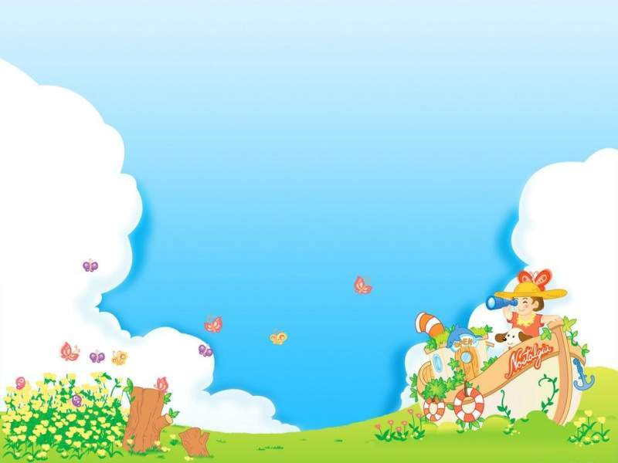
1）过年了，土地爷爷送给了谁什么节日礼物？
2）一年以后，出现了三种完全不同的结果。
回忆故事

Slide 3

1）三个小动物收到土地爷爷的麦子后，分别觉得这是怎样的麦子，又是怎么想的？
2）比一比，三个小动物对待麦子的处理方法有什么不同?
3）比一比，土地爷爷对待三个小动物的做法分别是什么态度?

Slide 4
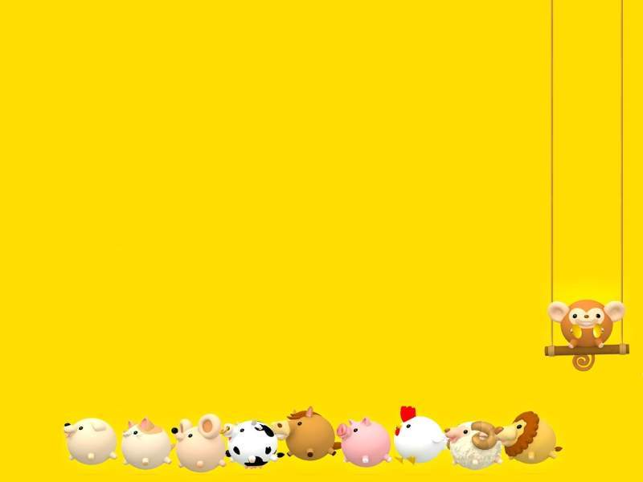
小猪→ 黄灿灿→吃
小牛→ 饱满→ 保存起来慢慢吃
小猴→上等的麦种→ 种

Slide 5
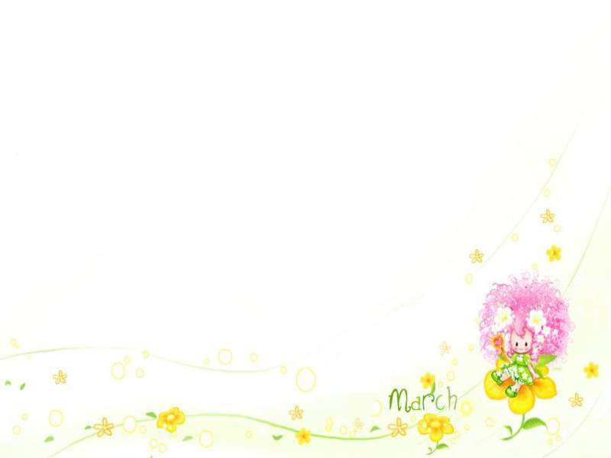
①怎样的麦子是“上等的麦种” ？
②小猴能看出这是“上等的麦种”，
说明了什么？
③小猴看出这是“上等的麦种”，他
会怎么想呢？

Slide 6
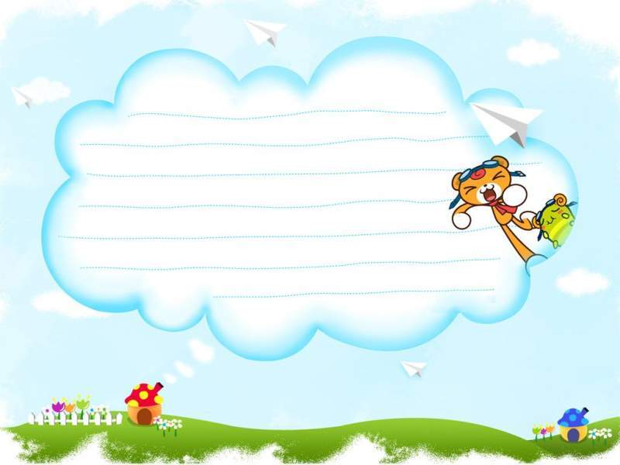
比一比，三个小动物对待麦子的处理方法有什么不同?
小猪→吃光
小牛→ 保存→慢慢吃
小猴→全种下了地

Slide 7
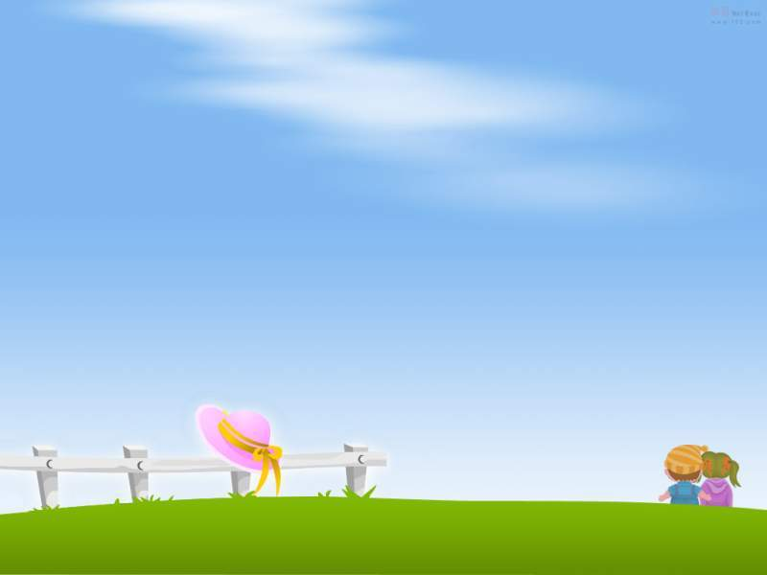
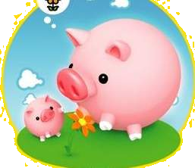
描写小猪的句子
小猪看着金灿灿的麦子，开心地喊道：“太棒啦！我最爱吃白面馒头和烙饼了！”他迫不及待地把麦子磨成面粉，做成了各种各样的食品。
小猪说：“感谢您去年送给我那袋麦子，让我吃到了最好吃的东西。”说着，不由得舔了舔嘴唇。

Slide 8
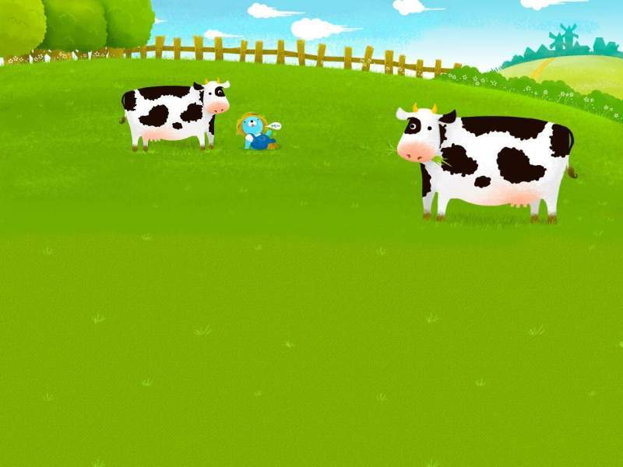
1）小牛又是怎样处理麦子的？结果呢？
2）当土地爷爷了解小牛的想法和做法
后，会怎样夸奖小牛呢？
3）你从小牛身上发现了哪些优点？
小牛

Slide 9
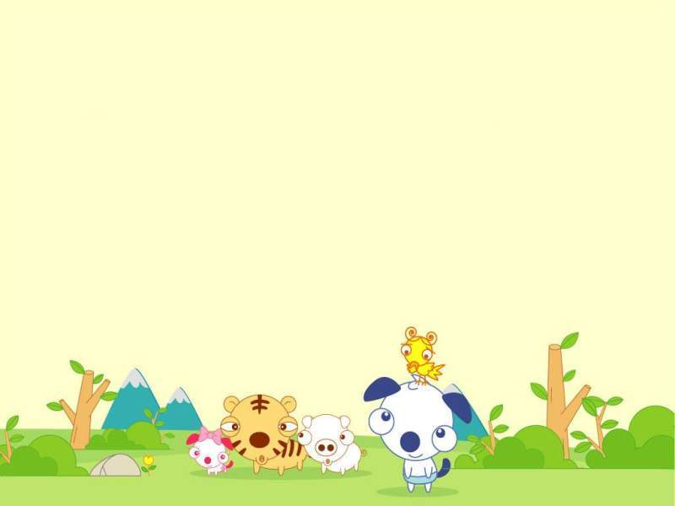
小猴：
1）小猴看出这是“上等的麦种”，他会怎么做呢？
2） 你从小猴身上发现了什么优点？
3）土地爷爷是怎样评价小牛和小猴的？

Slide 10

编儿歌
小猪，小猪，憨厚可爱，
得到麦子，喜出望外。
磨成面粉，做成美食，
真能干呀，真能干﹗

Slide 11
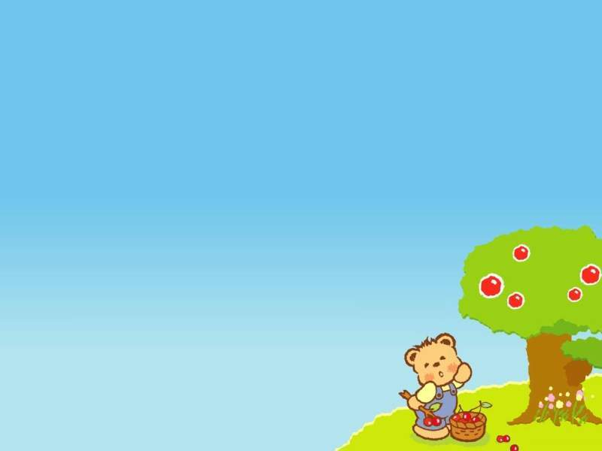
小猪 — 吃光了— 憨厚可爱
小牛 — 慢慢吃— 勤劳节俭
小猴 — 全种下地—聪明能干

Slide 12
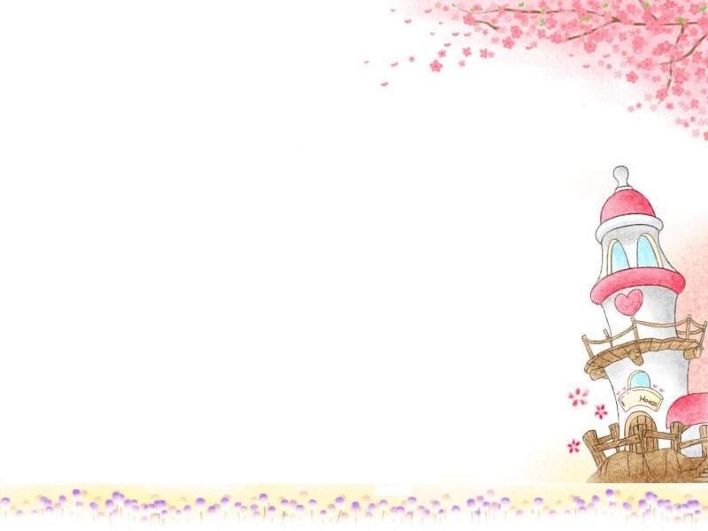
（1）小牛，小牛， ，
得到麦子，乐开怀。
， 。
， 。
（2）小猴，小猴， ，
， 。
， 。
, 。

Slide 13
编儿歌
小猪，小猪，憨厚可爱，
得到麦子，喜出望外。
磨成面粉，做成美食，
真能干呀，真能干﹗

Slide 14
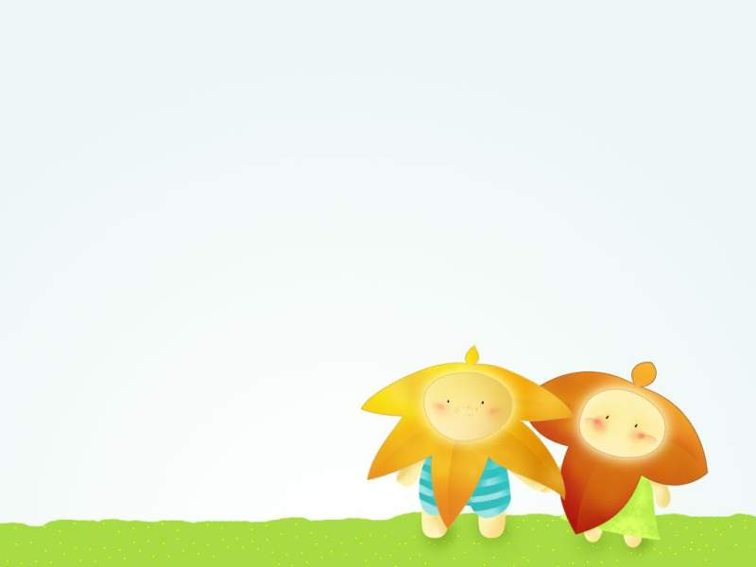
续写
《三袋麦子新传》

Slide 15
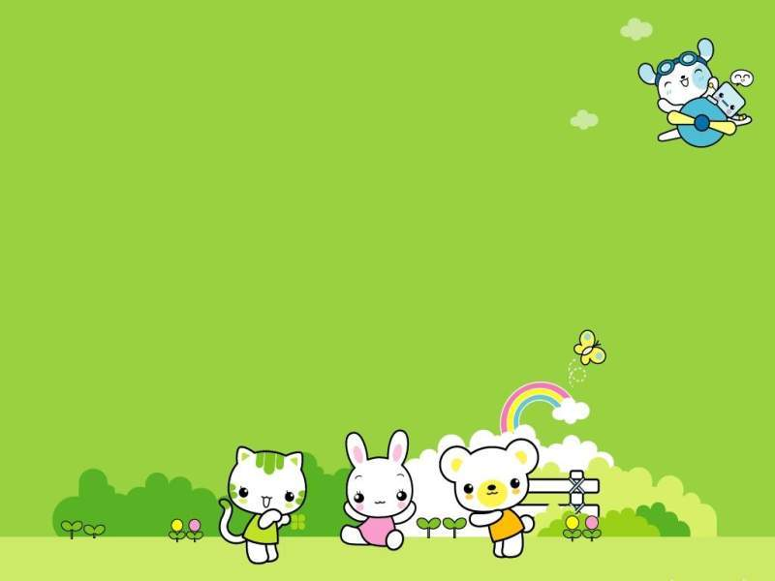
再 见

